Slide 1



第11课
农业中的智能小车
主讲人：老师

Slide 2
1
智能小车在农业中的作用
2
Python编程实现智能小车

Slide 3
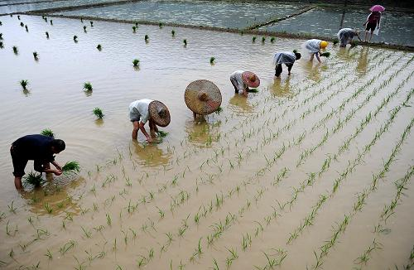
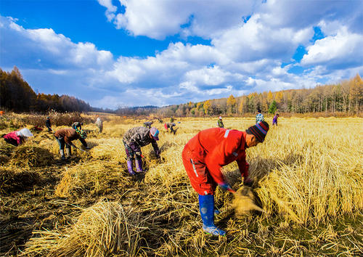

思考：
同学们有体验过插秧或者收割水稻这些务农的工作的吗？请有体验过或者了解过的同学分享一下你们的经验或者看法。
同学们可以举手说一说。

Slide 4

引入：
没有体验过的同学也可以通过一个小活动来模拟体验一下哦：
首先拿10支粉笔，然后将这10支粉笔整齐地排成两列，竖立着放在地上。
同学们快来动手试一试吧！

Slide 5
引入
相信同学们对于务农的工作都有了一定的了解，现在请同学们简单总结一下比如插秧、收割水稻这些工作有什么共同的特点呢？
如果让大家选择或者设计一种机械设备来减轻农民伯伯的工作负担，你们会选择或者设计什么机械设备呢？
请同学们分享一下自己的想法！

Slide 6
一、智能小车在农业中的作用

Slide 7
人力种植工作中的缺点
同学们对这些务农发表了自己的看法，现在老师来总结一下：
1.累
2.重复
3.路线可以由几个关键点固定

Slide 8
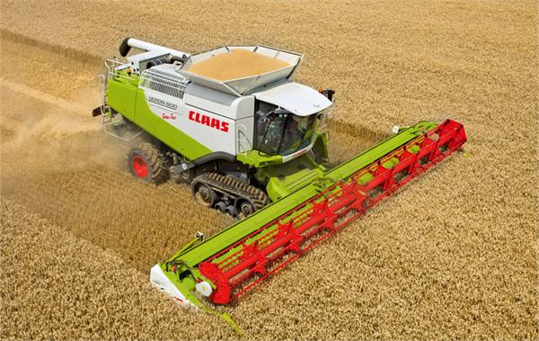
机械工作替换人力
之前我们在学习机械臂的课程时提到过，这些重复又繁琐的工作可以用机械来替换人工，这样农民伯伯会轻松很多，而且传统机械容易造成人身伤害，使用先进的生产工具也能保证人身安全，并且能大大提升工作效率，原来需要几个人完成的花一周时间完成的工作，现在一个人几天就完成了。

Slide 9
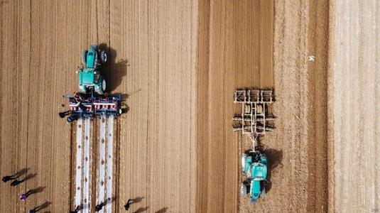
智慧农业中的自动化驾驶技术
现在智慧农业当中，除去机械手臂、传送带等等，还有自动化驾驶技术。
因为农场上的机械在田野间来回行驶，完成耕种和种植农作物，自动化驾驶技术都非常适合完成这些工作。

Slide 10
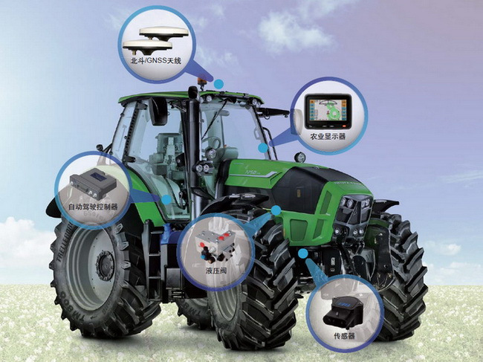

智慧农业中自动化驾驶系统架构
现在智慧农业中，自动化机械的自动驾驶系统架构，通常会采用北斗定位、双目摄像头、液压转向、前轮角度传感器、行车电脑等设备，可以完成障碍物检测、碰撞预警等功能。
现代化拖拉机，拥有500匹马力

Slide 11

智慧农业中智能化设备
对于大面积农场，往往面临人手不足，工作量极大，但是智能化机械只要工作前设定好对应的参数后，导航系统就引导农机进入自动工作模式。操作者只需要启动遥控器开关，收割机就会按照设定好的工作模式及工作轨道进行工作，行距误差不超过2.5厘米。避障、紧急停车等操作也都是自动完成，一个人可以管理好几台收割机。

Slide 12

如何让智能小车在区域中行走
这节课研究的重点是如何让智能车辆自己在农场中跑起来。首先我们来思考一下：
假如下图是一片农田，我们将它分成了9个区域，如果要你编写一个移动的方式，让智能车辆从1走到9，每个区域都走到一次，你能想到的最简单的移动方式是怎样呢？

Slide 13
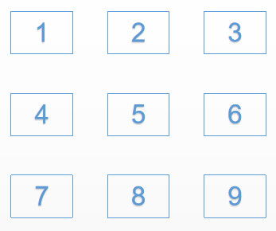
如何让智能小车在区域中行走
从1到9如何能找到最快的路径。

Slide 14
如何让智能小车在区域中行走
相信同学们很快就能找到最简单的路线，但是这个问题的难点在于如何描述移动的方式或者说路线。
比如我们的路线是1 → 2 → 3 → 6 → 5 → 4 → 7 → 8 → 9。

Slide 15
如何让智能小车在区域中行走
我们起码可以有两种方式来描述移动的方式：
第一种描述方式：从1移动到2，从2移动到3，从3移动到6，从6移动到5，从5移动到4，从4移动到7，从7移动到8，从8移动到9。
1
2
3
4
5
6
7
8
9

Slide 16
如何让智能小车在区域中行走
第二种描述方式：从1开始向东移动一个区域，向东移动一个区域，向南移动一个区域，向西移动一个区域，向西移动一个区域，向南移动一个区域，向东移动一个区域，向东移动一个区域。
1
2
3
4
5
6
7
8
9

Slide 17
如何让智能小车在区域中行走
同学们觉得这两种描述方式有什么区别呢？
其中这两种移动方式或者描述方式的区别就是农业中的自动驾驶和生活中的自动驾驶的区别。
农业中的自动驾驶一般发生在“安全区域”，这个区域一般不会有什么意外情况发生，也不会有很多车辆、人走来走去，所以我们只需要在地图上标记好坐标，然后编写好程序让智能车辆从一个坐标移动到下一个坐标，而这些坐标就可以确定了智能车辆的工作路线。

Slide 18
实验探究
生活中的自动驾驶则充满了变数，自动驾驶的车辆需要不断地根据实时的路况来判断是应该向前还是刹车，是应该转左还是转右。
同时用坐标来确定路线可以避免了因为土地下陷、车轮打滑等因素使车辆偏离原定路线的问题哦！
那么接下来我们就尝试一下用这种方式来控制沙盘中智能小车完成指定路线的移动吧！

Slide 19

问题逐步分解
对于智能小车通过坐标移动，可以从简单得步骤开始：
1. 设定好坐标（通过RFID实现）位置。
2. 控制小车移动。
3. 到达坐标位置选择左转或者右转。

Slide 20
二、Python编程实现智能小车

Slide 21

查看源代码，执行操作
我们要使用智能小车读取到RFID卡，就需要根据卡号来控制小车前进后退转弯等。
请同学们找到源码路径：基于Python的小车控制案例\小车简单案例.py文件
代码的解释会以注释的形式存放在代码里，方便同学们了解与学习。

Slide 22
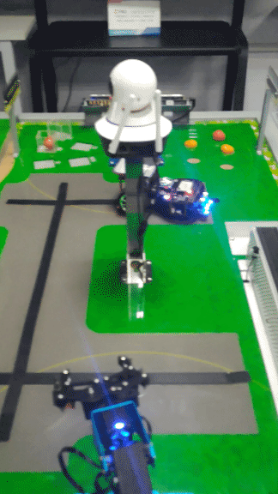
实验探究
最终完成效果：

Slide 23

编程注意事项
控制传送带实验要求：
观察流程图、思维导图，判断程序具有什么功能。
实验器材：智能小车。
控制模块：根据RFID定位。
以小组的形式完成实验。

Slide 24
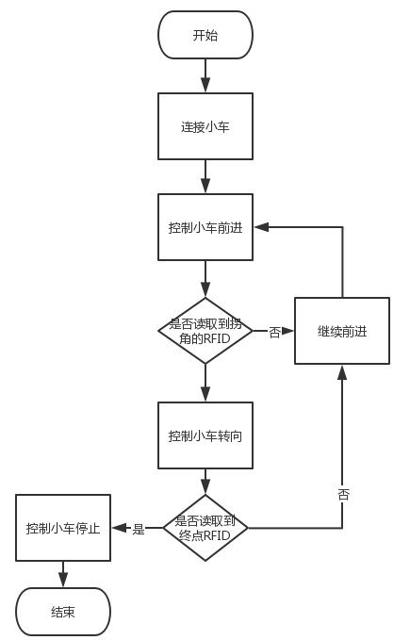
编程注意事项
编程逻辑图（流程图）

Slide 25
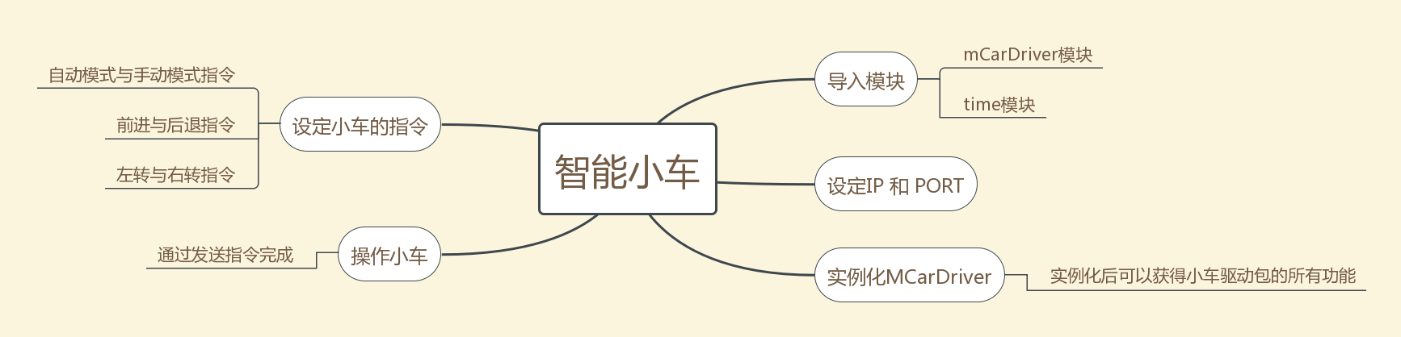
编程注意事项
思维导图

Slide 26

编程注意事项
以小组的形式讨论 5分钟，确定程序的功能，而非盲目开始。
胆大心细，碰见程序出错，需要镇定，查看错误提示，根据错误提示查找正确答案。
注意标点符号等中英文状态，需要使用英文状态的标点符号输入。

Slide 27

总结
这节课我们了解了农业中的一些“智能车辆”，以及它们自动驾驶的原理，虽然让小车从一个坐标移动到下一个坐标的命令看似很简单，但是其实背后也是涉及了很多复杂的程序和代码，感兴趣的同学可以自己研究一下这方面的知识。而这节课提到的生活中的自动驾驶，其实也慢慢走进我们的生活了，可能某天我们就会看见自动驾驶的车辆从我们身边开过，感兴趣的同学也可以了解一下这方面的知识哦！

Slide 28
课后实验&思考
1. 和朋友分享智能车辆在农田中移动的方法。
2. 尝试了解更多自动驾驶的方式和相关知识。

Slide 29

课后实验&思考

Slide 30

感谢您的聆听

